Slide 1
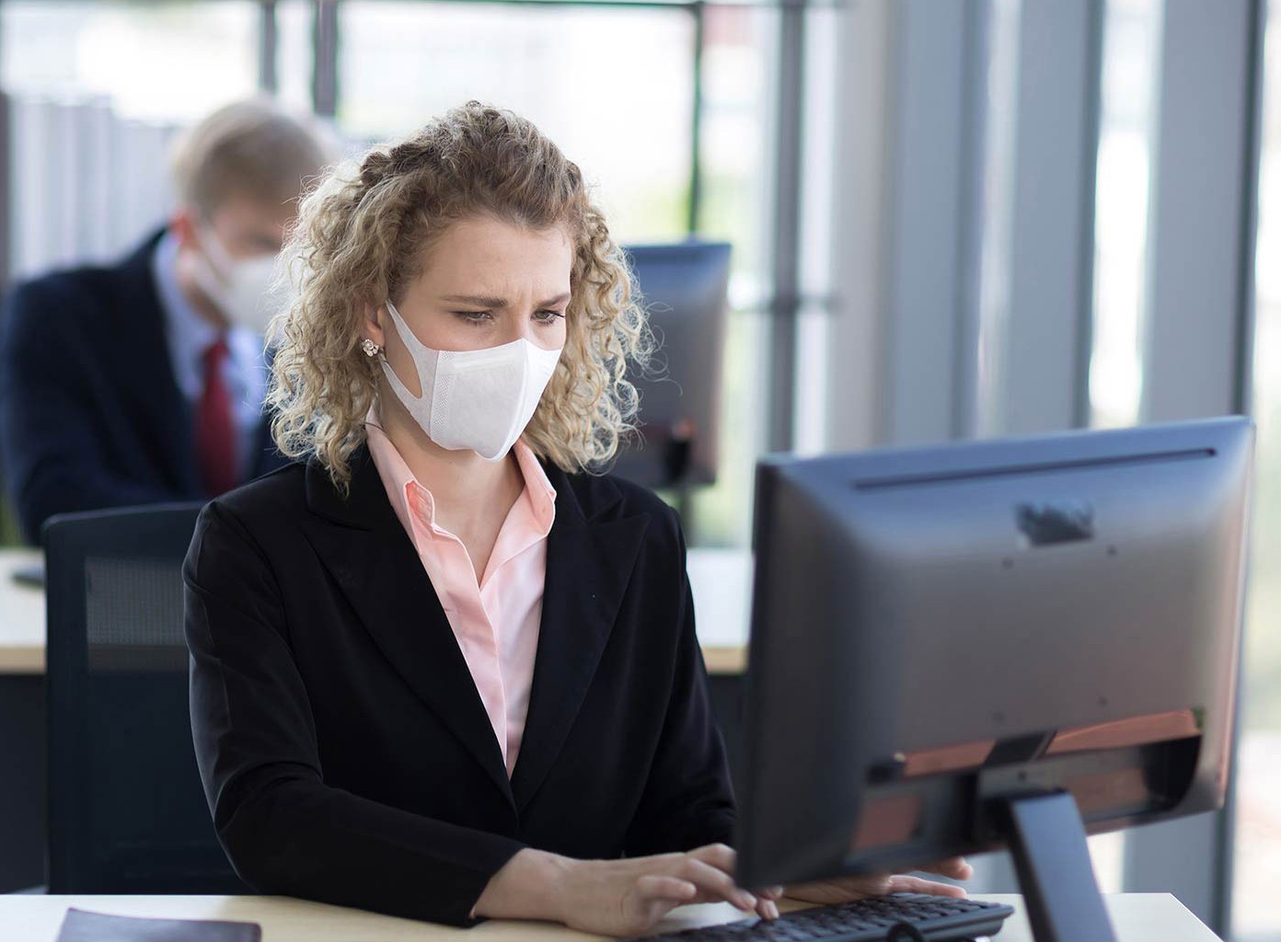
Guía sobre la preparación de lugares de trabajo para COVID-19
Parte 1 / 3

Slide 2
Ley de salud de 1970 y Seguridad ocupacional
“Para asegurar condiciones de trabajo seguras y saludables para los hombres y mujeres de trabajo; autorizando la aplicación de las normas elaboradas conforme a la Ley; por asistir y alentar a los Estados en sus esfuerzos para asegurar condiciones de trabajo seguras y saludables; proporcionando de investigación, información, educación y formación en el campo de la seguridad y salud en el trabajo “.

Slide 3

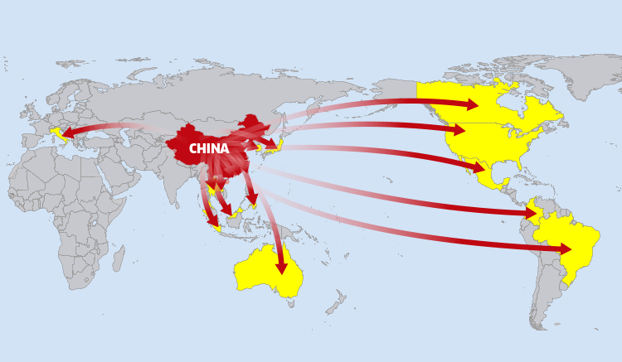




INTRODUCCIÓN
Es una enfermedad respiratoria causada por el virus
SARS-CoV-2
Coronavirus 2019 (COVID-19)
Se ha extendido desde China a otros países de todo el mundo
PUEDE AFECTAR A TODOS LOS ASPECTOS DE LA VIDA DIARIA
Viajes
Turismo
Comercio
Suministro de alimentos

Slide 4

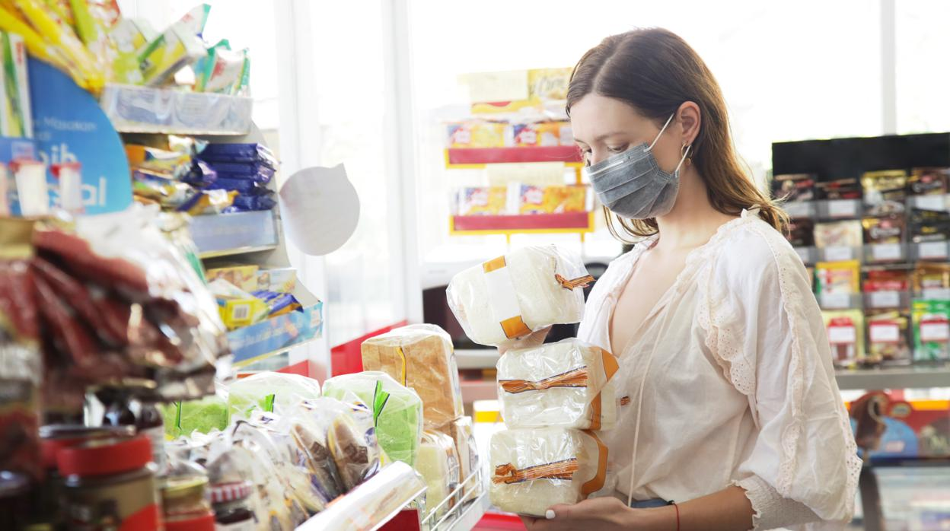

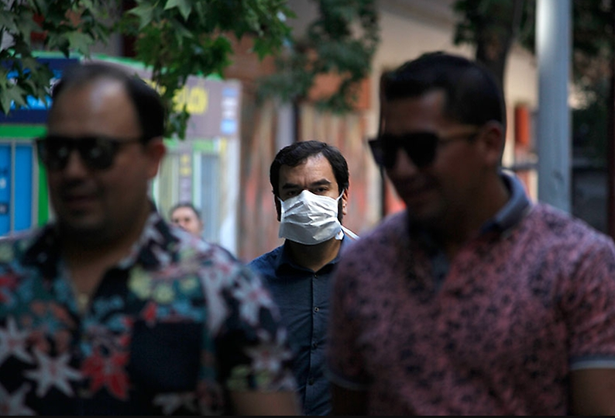
INTRODUCCIÓN
REDUCIR EL IMPACTO
Empresas
Clientes
Trabajadores
Público
EMPRESARIOS QUE:
Ya han planeado estrategias
No han planeado estrategias
Deben prepararse y preparar a sus trabajadores con la mayor antelación posible, potencialmente empeoramiento de las condiciones de brote.
Puede implicar la actualización de los planes para hacer frente a los riesgos de exposición específica, fuentes de exposición, vías de transmisión y otras características únicas de SARS-CoV-2

Slide 5
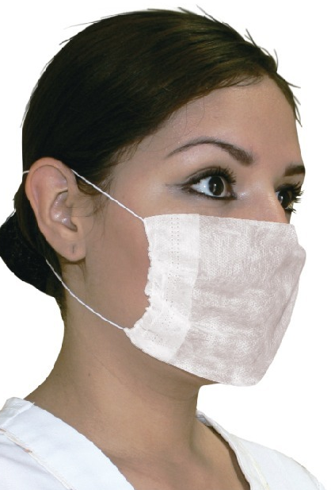
La Administración de Seguridad y Salud Ocupacional (OSHA) ha desarrollado esta GUÍA DE PLANIFICACIÓN COVID-19 basado en la prevención de infecciones tradicional y las prácticas de higiene industrial. Se centra en la necesidad de que los empleadores para poner en práctica la ingeniería, administración y controles de prácticas de trabajo y equipo de protección personal (EPP), así como las consideraciones para hacerlo.
Esta guía está destinada para fines de planificación. Los empleadores y los trabajadores deberían utilizar esta guía de planificación para ayudar a identificar los niveles de riesgo en el entorno laboral y determinar las medidas de control apropiadas para poner en práctica. orientación adicional puede ser necesaria ya que las condiciones COVID-19 brotes de cambio, incluyendo como nueva información sobre el virus, su transmisión, y los impactos, que se disponga.

Slide 6
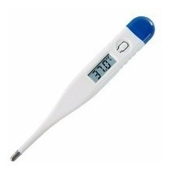
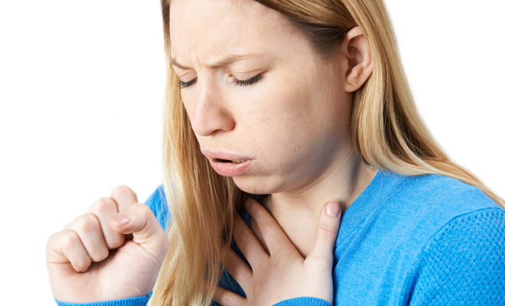

SÍNTOMAS DE COVID-19
Puede causar enfermedades que van desde leves a graves y, en algunos casos, puede ser fatal.
Fiebre
Tos
Falta de aliento
Algunas personas infectadas con el virus han informado que experimentan otros síntomas no respiratorios
CASOS ASINTOMÁTICOS han experimentado ningún
síntoma en absoluto.
Según los CDC, los síntomas de COVID-19 pueden aparecer en tan pocos como 2 días o tan largo como 14 días después de la exposición
CDC: Departamento de Centros de Salud y Servicios Humanos para el Control y la Prevención de Enfermedades

Slide 7

LOS DIFERENCIALES DEL COVID-19
Aunque los primeros casos humanos de COVID-19 probablemente fueron como resultado de la exposición a animales infectados, la gente infectada puede transmitir el SARS-CoV-2 a otras personas.
El contagio de COVID-19 se puede dar principalmente por:
Entre las personas que están en estrecho contacto entre sí (Menos de 2 metros).
Cuando una persona infectada tose o estornuda sin cubrirse puede salpicar a personas que están cerca.
Puede ser posible que una persona puede contagiarse de COVID-19 al tocar una superficie u objeto infectado y luego tocarse la boca, la nariz, o posiblemente sus ojos, pero esto no está pensado para ser el principal forma de propagación del virus.
Riesgo de exposición medio: Trabajos que requieren el contacto frecuente y / o cercano con (es decir, menos de 6 pies de) otras personas que puedan estar infectadas con el SARS-CoV-2.

Slide 8
¿CÓMO UN BROTE COVID-19 PODRÍA AFECTAR LOS LUGARES DE TRABAJO?
COVID-19 tiene el potencial de causar grandes brotes.
Los lugares de trabajo pueden experimentar:
El absentismo
Los trabajadores podrían estar ausentes
La demanda de artículos relacionados con la prevención de infecciones (por ejemplo, respiradores) es probable que aumente significativamente, mientras que el interés de los consumidores en otros bienes puede disminuir.
El cambio en los patrones de comercio
Los envíos de artículos de las zonas geográficas afectadas por COVID-19 pueden ser retrasados o cancelados con o sin notificación.
Suministro / entrega interrumpido

Slide 9
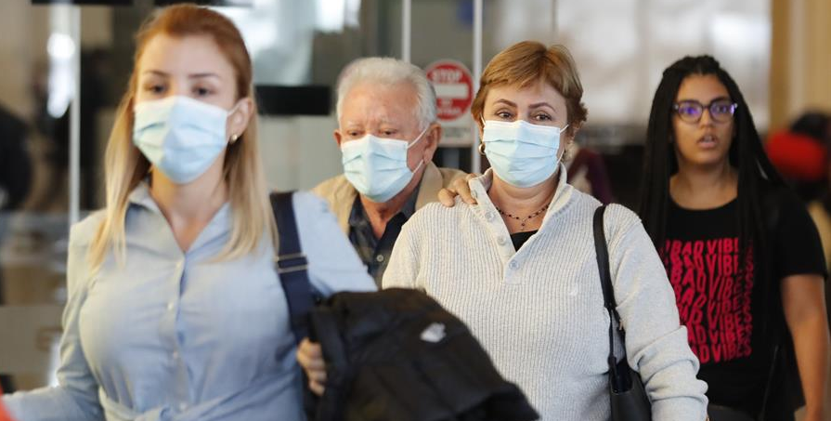
Pasos que todos los empleadores pueden tomar para reducir el riesgo de exposición de los trabajadores al SARS-CoV-2
A continuación se describen los pasos básicos que cada empleador puede tomar para reducir el riesgo de exposición de los trabajadores al SARS-CoV-2, el virus que causa COVID-19, en su lugar de trabajo.

Slide 10

Preparación para desarrollar una enfermedad infecciosa y el Plan de Respuesta
Los planes deben considerar y tratar el nivel (s) de riesgo asociado con diversos
lugares de trabajo y los trabajadores que realizan tareas de trabajo en esos sitios
Estas consideraciones pueden incluir:
Dónde, cómo y en qué estar expuestos fuentes de SARS-CoV-2
El público en general, clientes, compañeros de trabajo, personas enfermas, trabajadores de la salud.
Factores de riesgo no ocupacionales en el hogar y en la comunidad
Factores de riesgo individuales
Edad avanzada, presencia de condiciones médicas crónicas, incluyendo condiciones comprometen el sistema inmunológico.
Controles necesarios para hacer frente a esos riesgos
Siga las recomendaciones federales y estatales con respecto al desarrollo de la contingencia
Aumento de las tasas de absentismo laboral
Necesidad de distanciamiento social
Cadenas de suministro interrumpidas o retrasos en las entregas.

Slide 11




Preparar la aplicación de medidas básicas de prevención de la infección
TODOS LOS EMPLEADORES DEBEN IMPLEMENTAR BUENAS PRÁCTICAS DE HIGIENE Y CONTROL DE INFECCIONES
2.1
Promover el frecuente y completo lavado de manos
Si el agua corriente y jabón no están disponibles de inmediato, proporcionar desinfectantes para manos a base de alcohol que contienen al menos 60% de alcohol.
2.2
Alentar a los trabajadores a quedarse en casa si están enfermos
2.3
Alentar a los trabajadores usar cubre bocas y a cubrirse al toser o estornudar
2.4
Proporcionar a los clientes y al público pañuelos desechables y contenedores de basura para los mismos
2.5
Los empleados pueden establecer políticas y prácticas como horarios de trabajo flexibles para aumentar la distancia física entre las personas

Slide 12


2.6
Disuadir a los trabajadores el uso de teléfonos, escritorios, oficinas u otras herramientas de trabajo de otros trabajadores y equipos, cuando sea posible.
2.7
Mantener prácticas de limpieza regulares, incluyendo la limpieza y desinfección de rutina de las superficies, el equipo, y otros elementos del entorno de trabajo.

Slide 13
Desarrollar políticas y procedimientos para la rápida identificación y en su caso el aislamiento de las personas enfermas
La pronta identificación y el aislamiento de los individuos potencialmente infecciosos
Los empleadores deben informar y alentar a los empleado a identificar los signos y síntomas de COVID-19 e informar si sospechan una posible exposición.
Los patrones deben desarrollar y comunicar políticas y procedimientos para los empleados, cuando estén enfermos o si experimentan síntomas de COVID-19.
Tomar medidas para limitar la propagación de las secreciones respiratorias. Proporcionar una mascarilla, si es posible y disponible, y pedir a la persona a usarlo, si se tolera
Restringir el número de personal que entre las áreas de aislamiento
Proteger los trabajadores en estrecho contacto (A menos de 2 metros).

